Slide 1
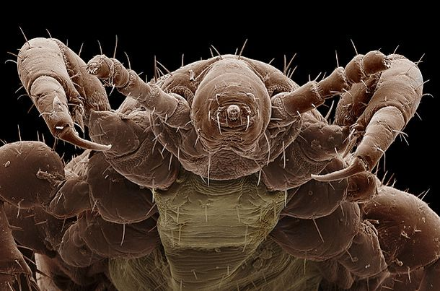
ПЕДИКУЛЕЗ

Slide 2
Педикулёз (pediculosis, вшивость)- это паразитарное заболевание кожи и волос.
Головная вошь
ГОЛОВНОЙ ПЕДИКУЛЕЗ
Платяная вошь
ПЛАТЯНОЙ ПЕДИКУЕЗ
Лобковая вошь
ЛОБКОВЫЙ ПЕДИКУЛЕЗ
.
Может также возникать смешанный педикулёз, когда присутствует заражение смешанного типа (напр., одновременно головной и платяной вши).

Slide 3
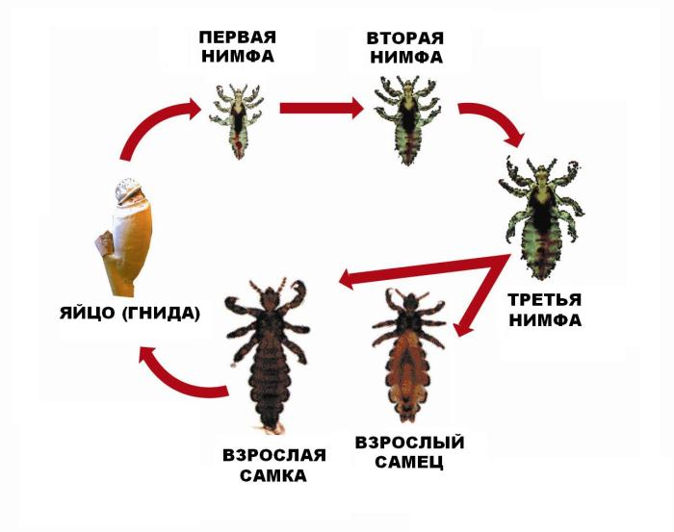
Возбудитель педикулеза — вши. Вши питаются исключительно человеческой кровью, прокалывая кожу, впрыскивая слюну и затем высасывая кровь. Зрелая взрослая женская особь откладывает 3—6 яиц (гнид) в день. Гниды имеют длину 0,8 мм, белую окраску и кажутся присоединёнными к основанию волос. Они выводятся через 8—10 дней и достигают зрелости через 8—18 дней. Взрослая вошь живёт 9—10 дней. Гниды могут 3 недели жить вне организма хозяина. Широкому распространению заражения способствуют скученность и отсутствие условий для соблюдения личной гигиены

Slide 4
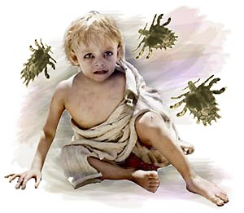
Источники заражения.
Головные и платяные вши передаются от человека к человеку при непосредственном контакте (либо через одежду, бельё, предметы обихода, расчёски и т. п.).
Лобковая вошь (площица), как правило, передаётся половым путём, но возможна также передача через вещи (постельное бельё, одежда и т. д.).
Платяные вши располагаются в складках одежды, поражают человека в местах соприкосновения одежды с участками тела (участки между лопатками, шею, поясницу). В основном платяной педикулез распространен среди людей с плохими условиями жизни и гигиены.
Невозможно заразиться вшами от животных, так как эти паразиты видоспецифичны, то есть человеческие вши могут жить только на человеке

Slide 5
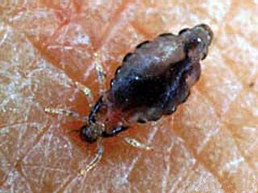
Патогенез педикулеза (вшивости)
Колющим хоботком насекомые погружаются в толщу кожи и сосут кровь. При этом в толщу кожи попадает секрет, обладающий выраженным раздражающим свойством. На месте укуса в дерме появляются очажки плотного воспалительного инфильтрата из полинуклеидов, лимфоцитов и в меньшей степени - эозинофилов. Течение воспалительного процесса характеризуется расширением сосудов и развитием отека кожи.
В результате интенсивного зуда появляются точечные и местные расчесы, которые в последующем нередко осложняются пиодермией и экзематизируются.
Нанося укус, вошь впрыскивает в ранку вещества, вызывающие зуд. Расчесывание мест укусов приводит к экзематизации кожи и присоединению вторичной инфекции. Зуд нарушает сон и вызывает невротические состояния, особенно у детей.

Slide 6
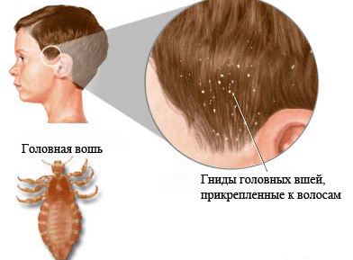
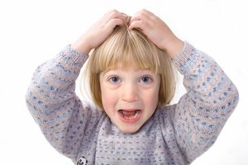
Симптомы педикулеза
Инкубационный период педикулеза (вшивости) при заражении половозрелой особью составляет 6-12 дней.
Головной педикулез.
В месте укуса, под влиянием раздражения кожи секретом слюнных желез появляются зудящие пятна и узелки. Зуд и является основным симптомом этого заболевания.
При нарастании зуда появляются расчесы, приводящие к усилению и распространению воспаления, образуются язвочки и корочки, шелушение кожи. На фоне расчесов может присоединиться инфекция, тогда на коже появляются мелкие гнойники.
Паразитов часто обнаруживают на волосистой части головы, бровях и ресницах, в бороде. Гниды выглядят как шарики белого цвета у основания волос и выявляют их чаще, чем взрослых вшей. Они прикрепляются таким образом, что их невозможно снять или удалить при обычном мытье.
Зуд, расчесы, импетигинозные корки в затылочной области за ушными раковинами дают основание заподозрить педикулез волосистой части головы.

Slide 7
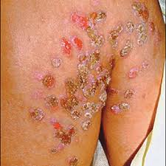
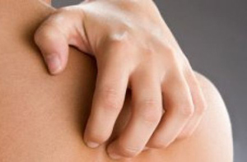
Симптомы педикулеза
Педикулез тела.
Излюбленными местами поражения кожи являются плечи, верхняя часть спины, живот, поясница, пахово-бедренная область.
Симптомы характеризуются интенсивным зудом, множественными линейными расчесами. Развитие процесса сопровождается формированием отчетливой буроватой пигментации и мелкого отрубевидного шелушения. Реакция кожи на укусы может быть в виде воспалительных пятен и отечных серо-папул. При длительном существовании вшей и хроническом расчесывании кожа пигментируется и лихенифируется. Платяная вшивость представляет большую эпидемиологическую опасность, так как эти насекомые являются переносчиками возбудителя сыпного тифа.

Slide 8
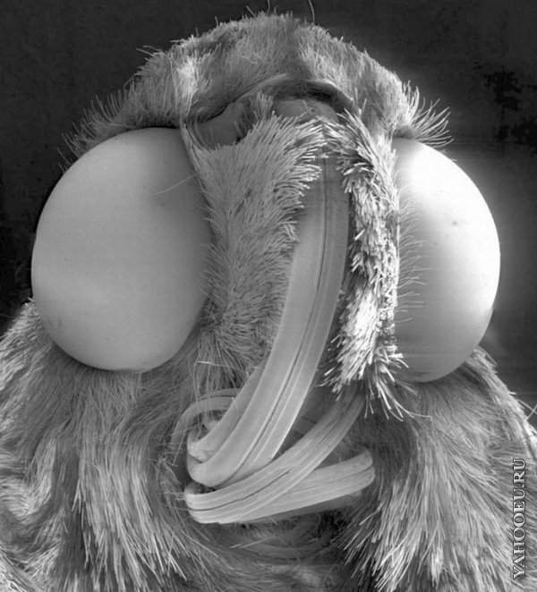
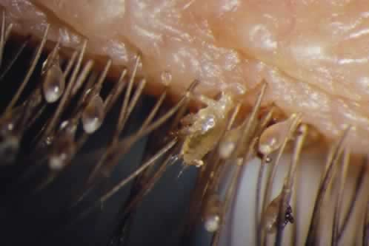
Симптомы педикулеза
Лобковая вшивость.
Локализуются на коже лобка и пограничной с ним области бедер и живота, распространяются на кожу груди, подмышечных впадин, область бровей и ресниц. На месте укусов насекомых образуются круглые бледно-синие или бледно-серые пятна, не исчезающие при надавливании. У лиц с выраженным оволосением кожи ло6ковые вши могут быть на всем кожном покрове.
Площицы малоподвижны, прикрепляются к коже и основаниям волоса„ иногда в этих местах развивается воспалительная реакция в виде небольшого размера (до 1 см) синюшных с геморрагическим оттенком пятен (так называемые вшивые пятна). В запущенных случаях вшей находят на бровях и ресницах, куда они приклеивают свои гниды.В случае поражения ресниц возникает отек и воспаление век (паразитарный блефарит).

Slide 9
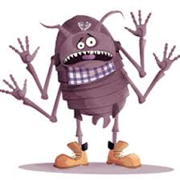
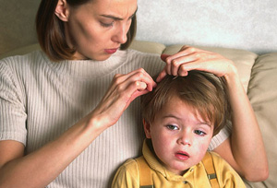
Диагностика педикулеза.
Клиническая диагностика пед-икулеза (вшивости) основана на сборе анамнеза (жалобы больного на зуд) и тщательном осмотре пациента.
Для выявления педикулеза необходимо обнаружить вшей или живых гнид.
При педикулезе можно использовать флуоресцентный метод под лампой Вуда. При данном методе диагностике живые гниды флюоресцируют белого (или голубого) цвета, пустые гниды серого цвета.

Slide 10
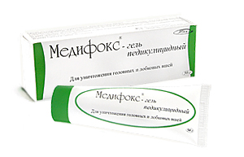
Лечение. Амбулаторное.
При лечении педикулеза необходимо обеспечить уничтожение, как гнид (яйц), так и взрослых вшей. В зависимости от вида вшей способ лечения педикулеза отличается.
В настоящее время аптечный арсенал средств для лечения педикулеза насчитывает более десятка эффективных препаратов в виде шампуней, лосьонов, аэрозолей и гелей. Наиболее распространенные:
«Хигия», средство против педикулеза в виде шампуня. Имеет в комплекте частый гребешок для удаления с волос мертвых насекомых. Эффективно уничтожает взрослых вшей и гниды. Не рекомендуется для детей младше 2,5 лет.
«Делацет», травяная настойка на спирту с уксусом.
«Педилин», противопедикулезная эмульсия и гель.
«Ниттифор», противопедикулезный раствор и крем.
«Пара-плюс», противопедикулезный спрей, пригодный также для дезинфекции вещей и предметов личной гигиены больного.
При использовании любых средств от вшей следует строго соблюдать инструкцию по их применению, поскольку эти препараты очень токсичны. После обработки головы обязательно следует помыть руки. Использование таких старых и высокотоксичных средств как «Дихлофос» или Дуст строго запрещено.
Так же способом избавления от педикулеза, является выбривание волос на местре размножение паразитов.
В случае платяного педикулеза одежду и белье следует прокипятить (простой стирки может быть недостаточно) и на неделю вывесить белье в проветриваемом месте. Наиболее эффективным методом считается обеззараживание белья в пароформалиновой камере.

Slide 11
Противоэпидемические мероприятия должны включать:
противопаразитарную обработку у больного человека волос и кожи в пораженных областях;
медицинский осмотр и обязательную противопаразитарную обработку контактных лиц (половые и бытовые контакты);
санитарную обработку одежды, головных уборов, постельных принадлежностей, обивки мягкой мебели, полотенец мочалок, мягких детских игрушек (стирка при температуре выше 80 С, проглаживание утюгом с паром, обработка химическими акарицидными средствами).

Slide 12
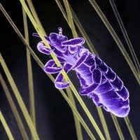
Осложнения.
Наиболее серьезным осложнением педикулеза могут быть те заболевания, которые переносят вши. Это очень опасные инфекционные болезни – сыпной тиф, возвратный тиф, волынская лихорадка.
В некоторых случаях места укусов из-за расчесов воспаляются, в ткани проникают другие патологические микроорганизмы, что нередко приводит к нагноению раны, формированию абсцессов.

Slide 13
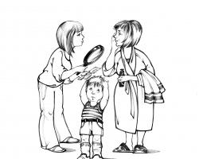
Профилактика
Соблюдение личной и общественной гигиены.
Недопущение передачи личной расчески другим лицам.
Нанесение жидкости из чайного дерева и лаванды в затылочную часть и за уши в целях предотвращения появления вшей.
Для проверки наличия вшей следует расчесать голову над светлой тканью.
Не заматывать голову полотенцем на ночь, а хорошенько высушить волосы феном.
Для профилактики педикулеза не пригодны лечебные средства, т.к. они достаточно токсичны при частом применении.
Чем более гладкий и скользкий волос, тем сложнее насекомому прицепиться к нему. Потому оправдано использование шампуней и ополаскивателей, придающих волосу гладкую, шелковистую структуру.

Slide 14
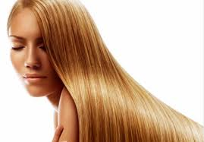
Интересные факты
Педикулёз регистрируется как отдельная нозология, и инфестация населения вшами отображается в ежемесячных сводках по заболеваемости в Российской Федерации.
Вши отдают предпочтение людям, которые часто моют волосы, так как у них кожа на голове чистая и вшам легче сосать кровь.

